Slide 1
Whatsapp īsziņās sūtītājs
Arturs Berezjuks D4-2 2019. – 2020. m.g.

Slide 2
Uzdevuma nostādnē
Galvenais merķis šim projektam ir WhatsApp atomatizētu iszīņās sūtīšana
Uz šo bridi WhatsApp-am ir ļoti droša aizsardzības sistēma prēt «surogātpasts» botiem
Galvena doma ir paradīt kā var apiet WhatsApp-ā aizsardības sīstēmu uz vejdot spam botus

Slide 3
Izmantotas izstrādes tehnoloģijas
Programmēšanas valoda – C#
Papild rīķi – Entity Framework 6
Emulators – Android Virtual Device (Android SKD)
Emulatoru driveris – Appium, Android Debugger Bridge
Datu bāzes valdišanas sistēma – MSSQL

Slide 4
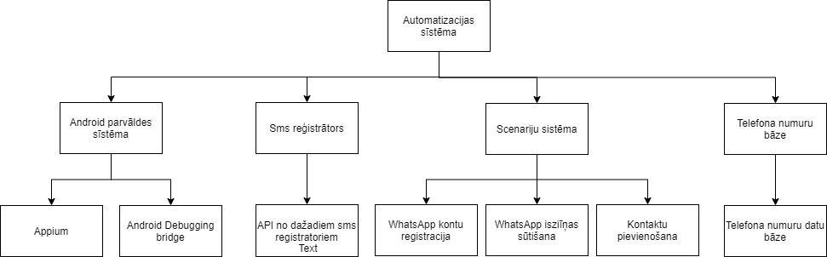
Funkcionālas dekompozīcijas diagramma

Slide 5
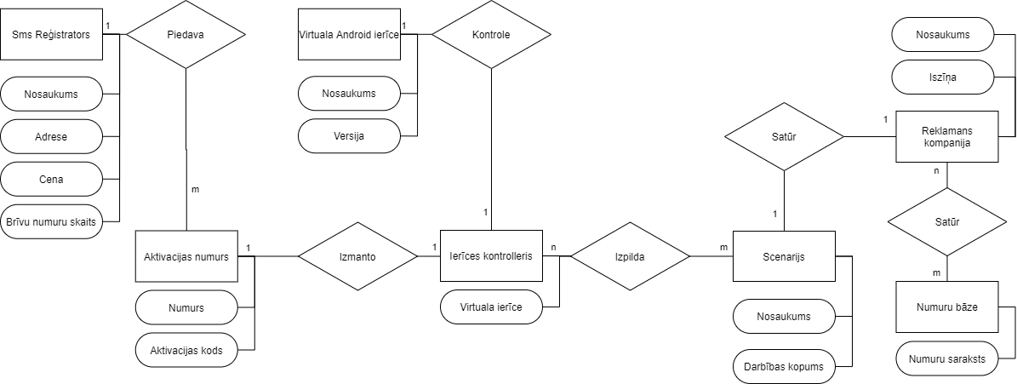
ER Diagrama

Slide 6
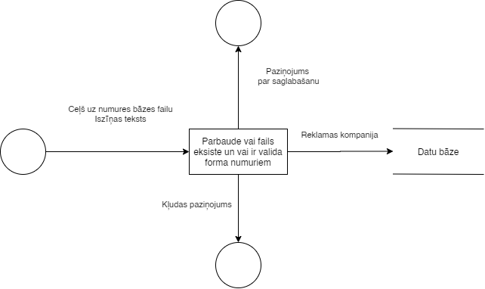
DPD diagrama numuru bāzes saglabašanai

Slide 7
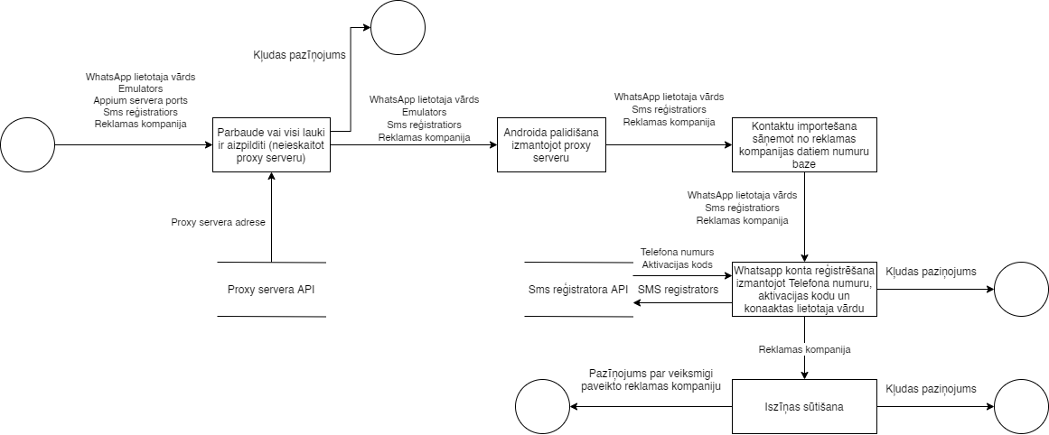
DPD diagramma scenārija izpilde

Slide 8
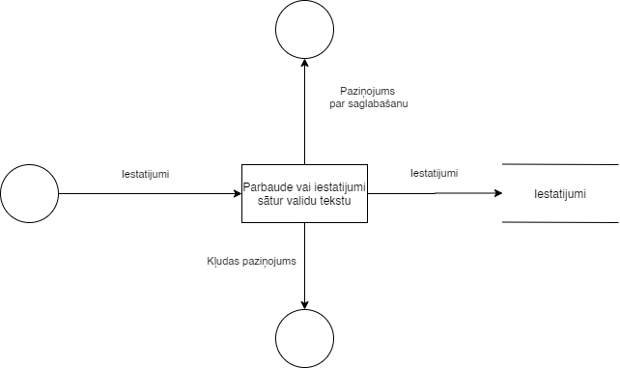
DPD diagrama kontakta importam

Slide 9
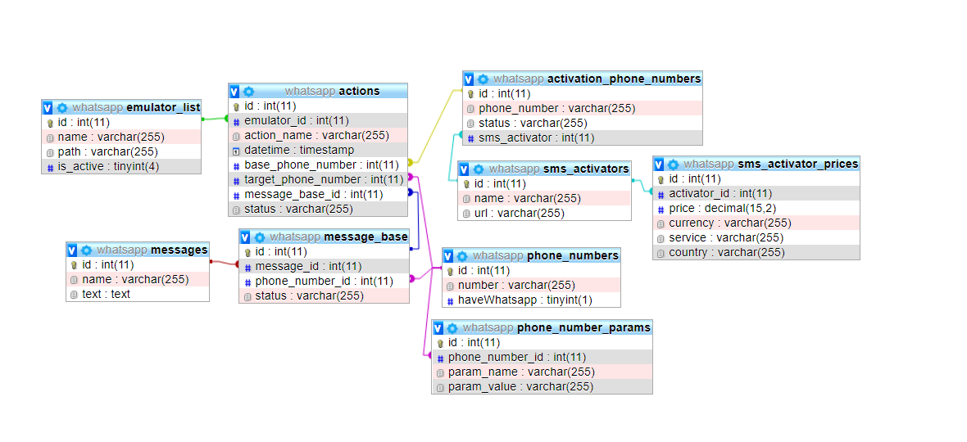
Tabulu saišu shēmā

Slide 10
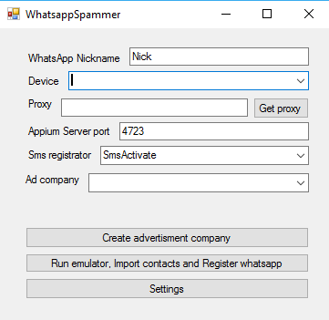
Programmas galvenā loga attēls

Slide 11
Paldies par uzmanību!

